Slide 1
KHOA HỌC LỚP: 4
Here starts the lesson!

Slide 2
KHỞI ĐỘNG
Khi khỏe mạnh em cảm thấy thế nào?
Khi khỏe mạnh ta cảm thấy thoải mái, dễ chịu.
Khi bị bệnh em cảm thấy trong người như thế nào?
Khi bị bệnh, có thể có những biểu hiện như hắt hơi, sổ mũi, chán ăn, mệt mỏi hoặc đau bụng, nôn muwae, tiêu chảy, sốt cao...

Slide 3
Thứ ngày tháng 10 năm 2021
Khoa học:
ĂN UỐNG KHI BỊ BỆNH

Slide 4
Yêu cầu cần đạt - HS nói được về chế độ ăn uống khi bị một số bệnh. - Biết pha dung dịch Ô-rê-dôn và chuẩn bị nước cháo muối.

Slide 5
Suy nghĩ và trả lời câu hỏi:
1. Khi bị các bệnh thông thường ta cần cho người bệnh ăn các loại thức ăn nào ?
2. Đối với người bệnh nặng nên cho ăn món ăn đặc hay loãng? Vì sao?
3. Đối với người bệnh không muốn ăn hoặc ăn quá ít nên cho ăn như thế nào?
4. Có một số bệnh đòi hỏi ăn kiêng thì nên ăn như thế nào?

Slide 6
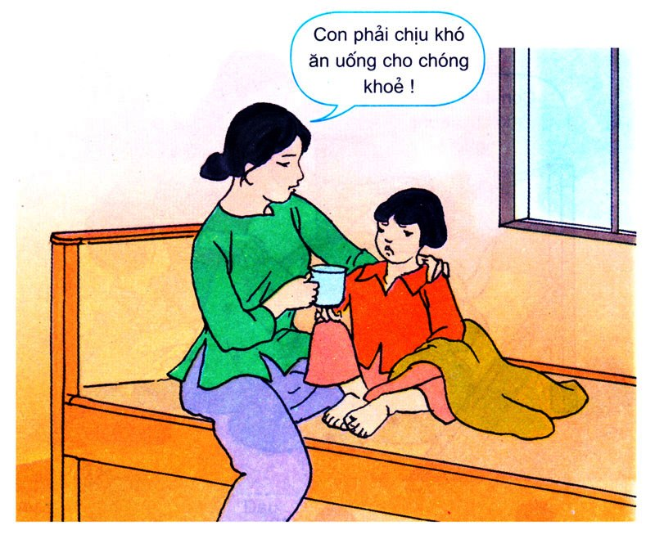
Tranh vẽ gì?

Slide 7
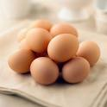
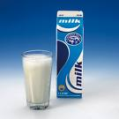
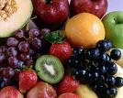
1. Khi bị các bệnh thông thường ta cần cho người bệnh ăn các loại thức ăn nào?
Khi bị các bệnh thông thường ta cần cho người bệnh ăn các loại thức ăn chứa nhiều chất.
Thịt
Cá
Trứng
Sữa
Rau xanh
Quả

Slide 8
2. Đối với người bệnh nặng nên cho ăn thức ăn đặc hay loãng? Tại sao?
Đối với người bệnh nặng nên cho ăn thức ăn loãng.

Slide 9
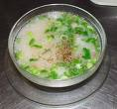
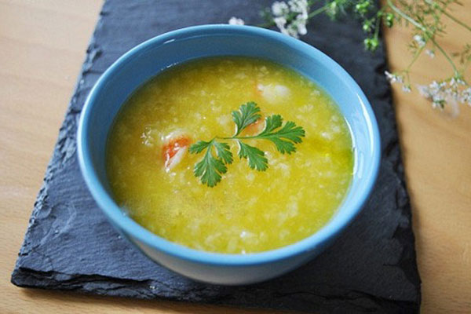
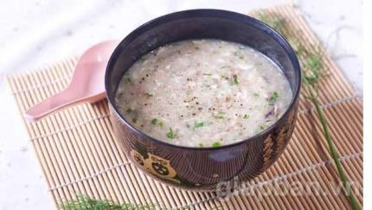
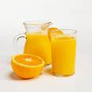
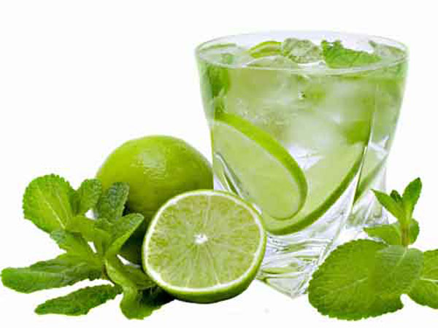
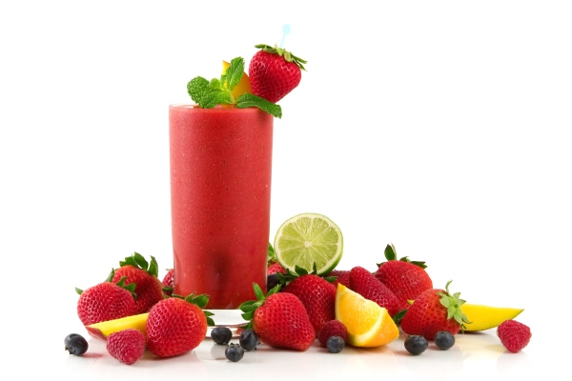
Người bệnh nặng nên cho ăn thức ăn loãng.
Cháo thịt băm nhỏ
Cháo trứng
Cháo cá
Nước cam
Nước chanh
Nước sinh tố

Slide 10
Tại sao người bệnh nặng cho ăn: Cháo thịt băm nhỏ, cháo trứng, cháo cá, nước cam, chanh, sinh tố.
Người bệnh nặng cho ăn như thế này vì những loại thức ăn này dễ nuốt trôi, không làm cho người bệnh sợ ăn.

Slide 11
3. Đối với người bệnh không muốn ăn hoặc ăn quá ít nên cho ăn như thế nào ?
4. Có một số bệnh đòi hỏi ăn kiêng thì nên ăn như thế nào?
- Đối với người bệnh không muốn ăn hoặc ăn quá ít nên dỗ dành, động viên họ và cho ăn nhiều bữa trong một ngày.
Có một số bệnh đòi hỏi ăn kiêng thì nên ăn theo hướng dẫn của bác sĩ.

Slide 12
Ghi nhớ
- Người bệnh phải được ăn nhiều thức ăn có giá trị dinh dưỡng như thịt, cá, trứng, sữa, các loại rau xanh, quả chín để bồi bổ cơ thể. Nếu người bệnh quá yếu, không ăn được thức ăn đặc sẽ cho ăn cháo thịt băm nhỏ, súp, sữa, nước quả ép,… Nếu người bệnh không muốn ăn hoặc ăn quá ít thì cho ăn nhiều bữa trong ngày.
- Có một số bệnh đòi hỏi ăn kiêng theo chỉ dẫn của bác sĩ.

Slide 13
Làm thế nào để chống mất nước cho bệnh nhân tiêu chảy, đặc biệt là trẻ em?
Sữa

Slide 14
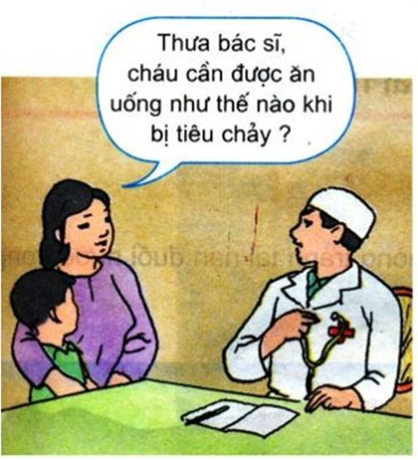
Thưa bác sĩ, cháu cần được ăn uống như thế nào khi bị tiêu chảy?

Slide 15
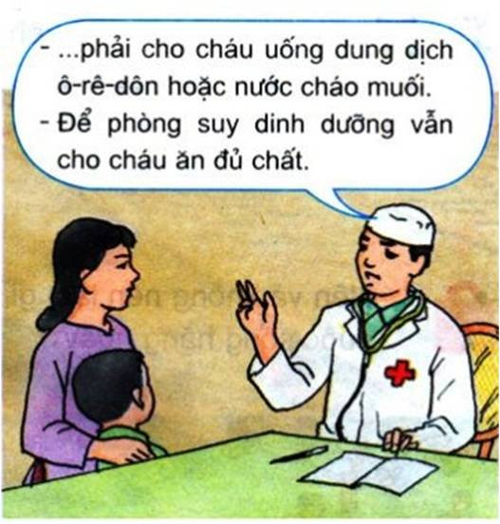
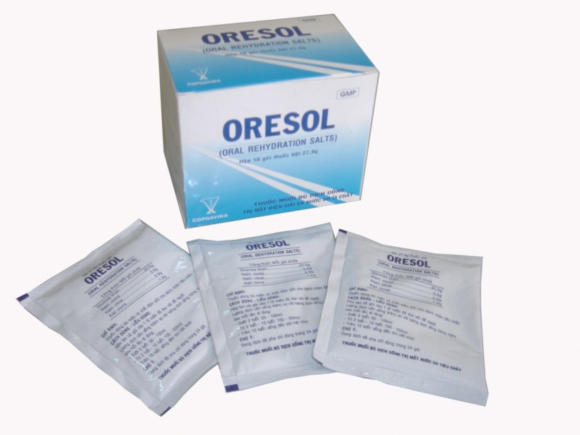
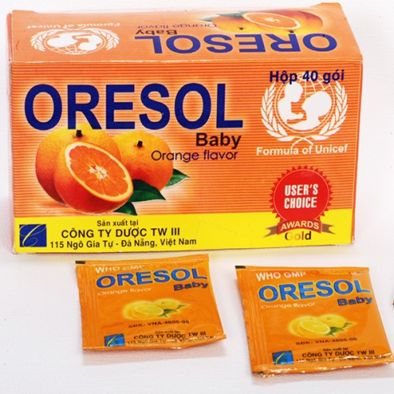
Chị phải cho cháu uống dung dịch ô-rê-dôn hoặc nước cháo muối.
Để phòng suy dinh dưỡng vẫn cho cháu ăn đủ chất.

Slide 16
Ô-rê-dôn
Là gói bột trắng có chứa muối natri, muối kali và đường glucoz.
Hòa tan gói Ô-rê-dôn trong một lít nước đun sôi để nguội và cho uống liên tục trong ngày.
Mục đích là bù nước và các chất điện giải trong dung dịch sinh lý của cơ thể bị mất đi khi tiêu chảy.

Slide 17
Ô-rê-dôn
Tùy theo tình trạng mất nước nhiều hay ít mà lượng nước uống vào trung bình như sau:
Sơ sinh dưới 6 tháng: 250-500ml.
Từ 6 đến 24 tháng: 500-1000ml, từ 2-5 tuổi: 750-1500ml.
Trên 5 tuổi: từ 1000-2000ml theo yêu cầu.

Slide 18
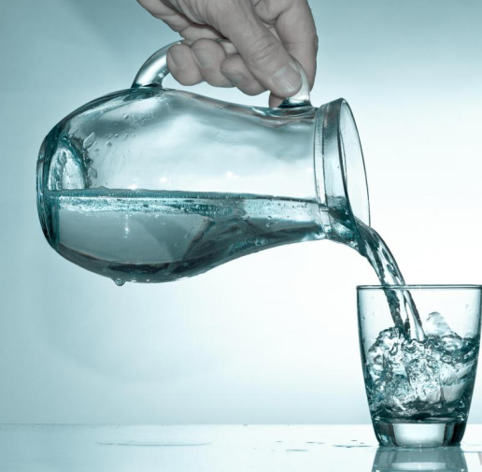
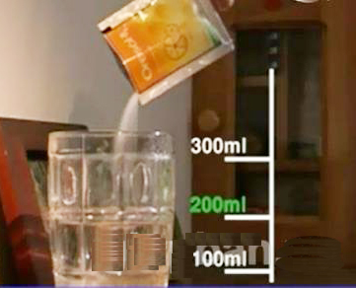
Cách pha dung dịch ô-rê-dôn
1. Rót nước chín ra ly
2. Đổ 1 gói ô-rê-dôn vào
3. Khuấy đều

Slide 19
Tranh vẽ gì?
Bốn bát nước
Một ít muối
Một nắm gạo
Cách nấu cháo muối

Slide 20
KẾT LUẬN
Người bị tiêu chảy mất rất nhiều nước. Do vậy ngoài việc người bệnh ăn bình thường, đủ chất dinh dưỡng chúng ta cần cho họ ăn, uống thêm gì?
Người bị tiêu chảy mất rất nhiều nước. Do vậy ngoài việc người bệnh ăn bình thường, đủ chất dinh dưỡng chúng ta cần cho họ uống thêm nước cháo và dung dịch Ô-rê-don để chống mất nước.

Slide 21
GHI NHỚ
- Người bệnh phải được ăn nhiều thức ăn có giá trị dinh dưỡng như thịt, cá, trứng, sữa, các loại rau xanh, quả chín để bồi bổ cơ thể . Nếu người bệnh quá yếu,không ăn được thức ăn đặc sẽ cho ăn cháo thịt băm nhỏ , súp , sữa, nước quả ép,…Nếu người bệnh không muốn ăn hoặc ăn quá ít thì cho ăn nhiều bữa trong ngày. - Có một số bệnh đòi hỏi ăn kiêng theo chỉ dẫn của bác sĩ.

Slide 22
Thứ năm ngày 28 tháng 10 năm 2021
Khoa học
Ăn uống khi bị bệnh
Nguyên tắc ăn khi bị bệnh
+ Ăn thức ăn có giá trị dinh dưỡng để bồi bổ
+ Ăn làm nhiều bữa trong ngày
+ Ăn thức ăn dễ tiêu, dễ nuốt nếu người bệnh quá yếu
+ Ăn kiêng nếu có chỉ dẫn của bác sĩ

Slide 23
Dặn dò:
+ Về học thuộc ghi nhớ.
+ Xem trước bài:
Phòng tránh tai nạn đuối nước.

